Slide 1
БИЗНЕС-АНАЛИЗ
В СРЕДЕ 1С:ПРЕДПРИЯТИЕ 8.3

Slide 2
Работа в УНФ
Ссылка демоверсия программного продукта
https://unf.demo.1c.ru/unf/ru/

Slide 3
Работа в 1С: УНФ
Что необходимо для начала учета в программе:
Устанавливаем правила
Заполняем справочники (Банковские счета и касса)
Вводим первоначальные остатки (по взаиморасчетам)
Вводим первичные документы (поступления/расход с р/с)
Анализируем оперативные отчеты (Деньги, Денежный поток, Задолженность покупателей, задолженность по взаиморасчетам)

Slide 4
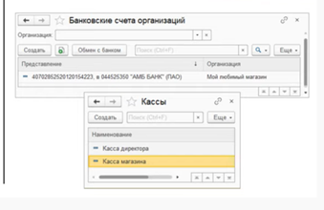
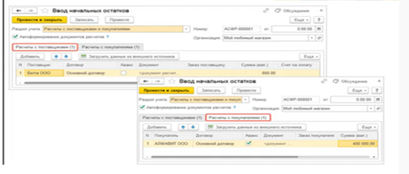

Slide 5
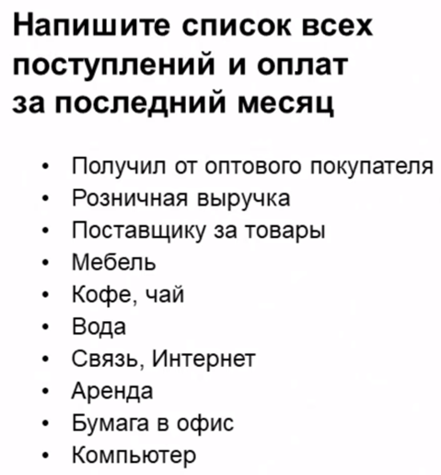
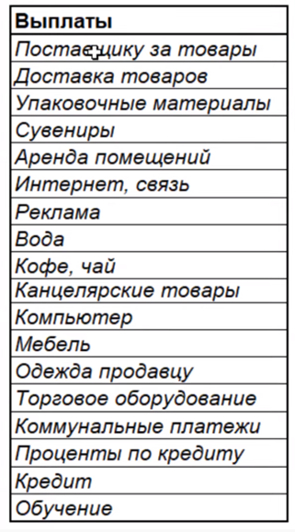
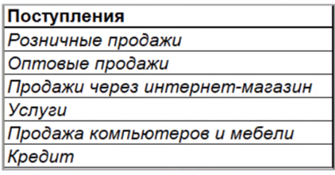
Насколько важна каждая статья?
Группировка
Определить все источники поступлений (р/с, сейф, карты, кассы,...)

Slide 6
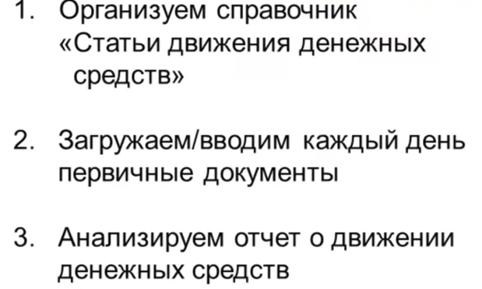
Работа в 1С:УНФ
Как получить
ОДДС?

Slide 7
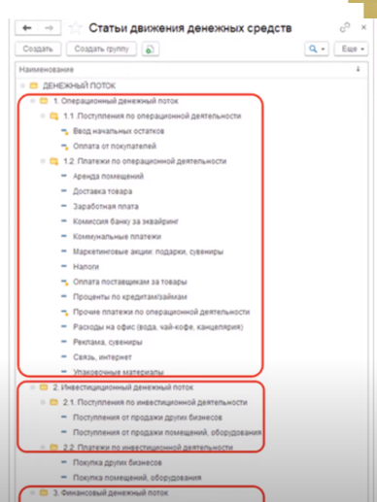
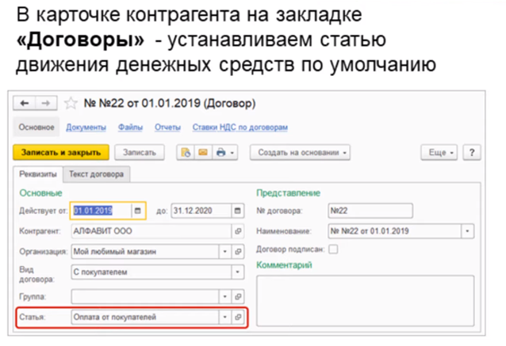
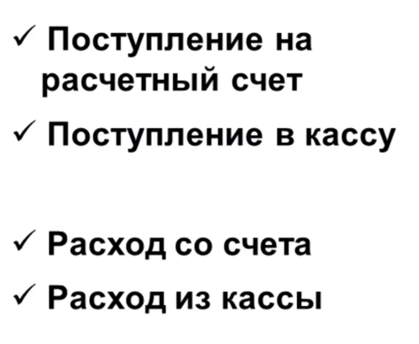
Работа в 1С:УНФ
Шаг1. Справочник.
Шаг 2. Статьи движения ДС
для контрагентов
Шаг 3. Вводим первичные
документы
Шаг 4. ОДДС

Slide 8
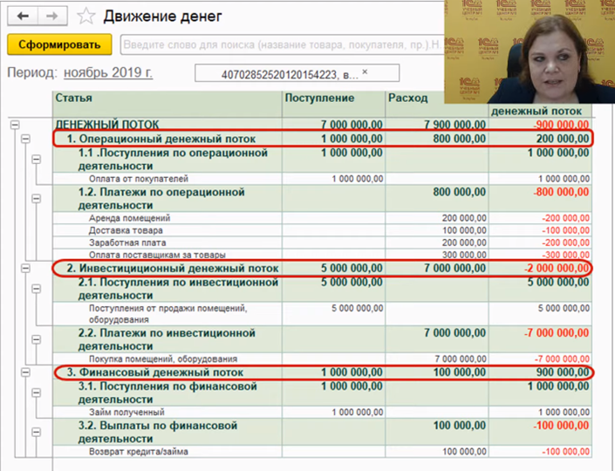

Slide 9
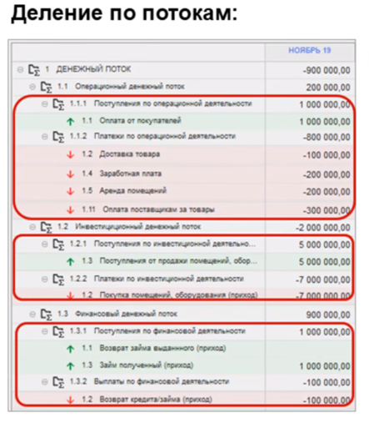
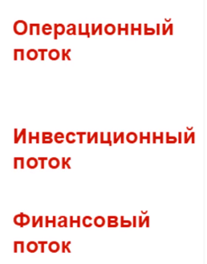

Slide 10
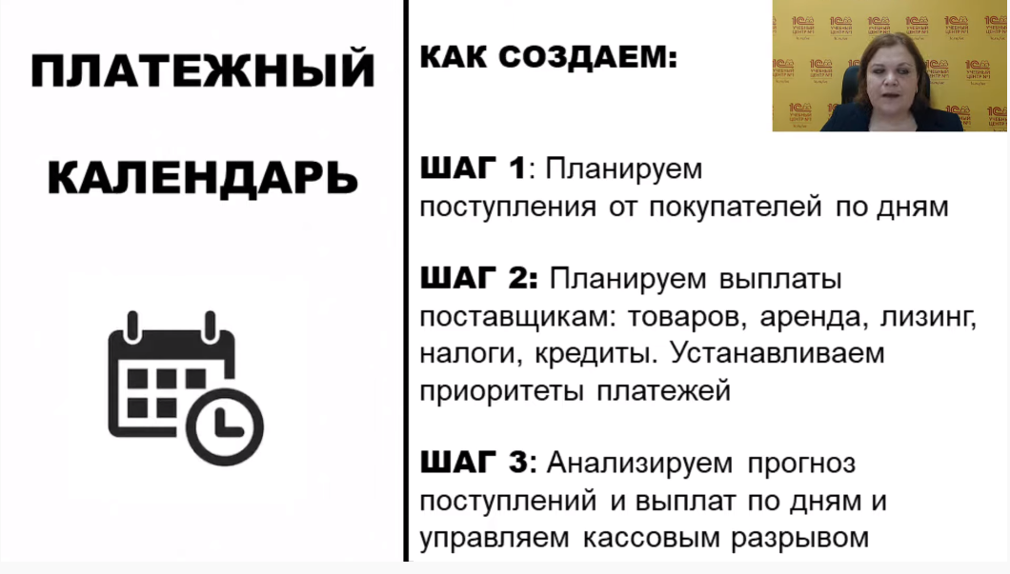

Slide 11
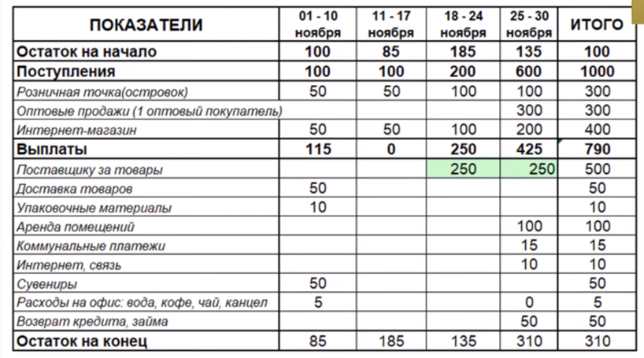

Slide 12
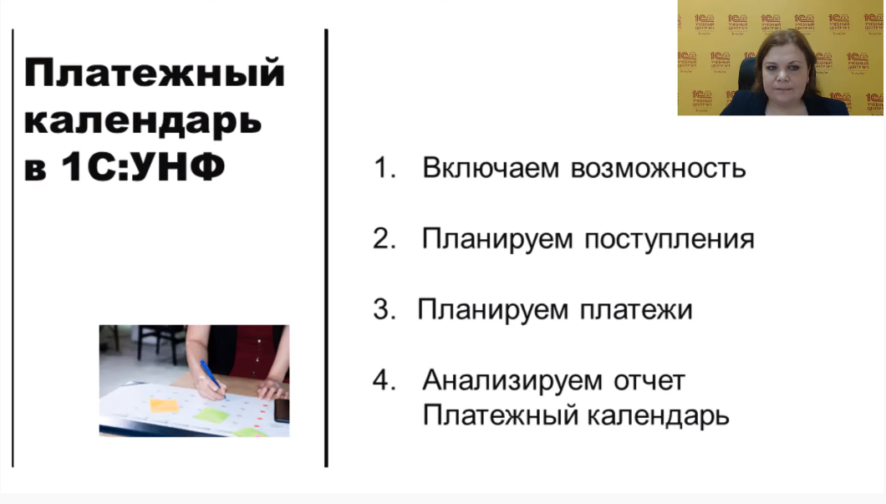

Slide 13
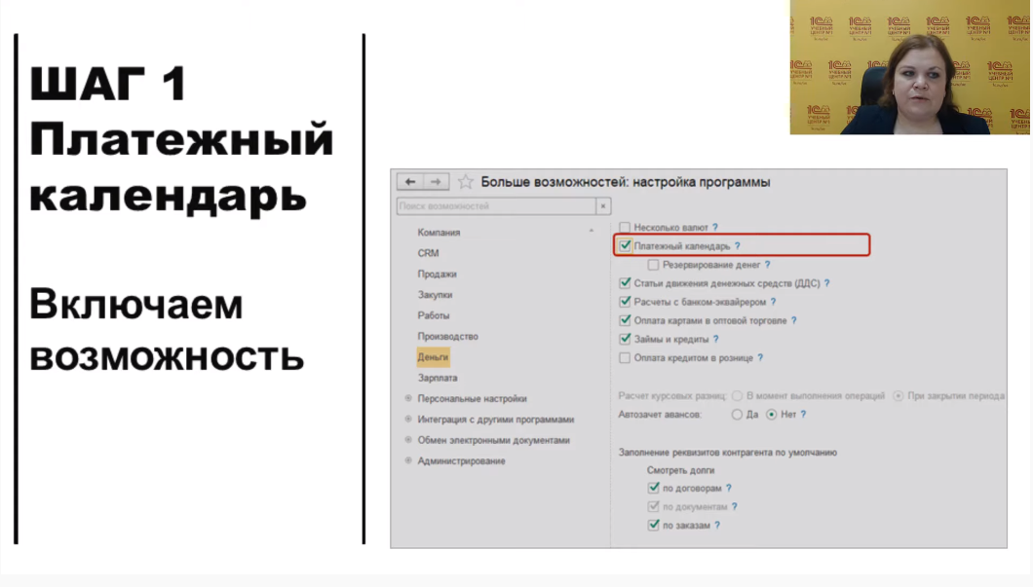

Slide 14
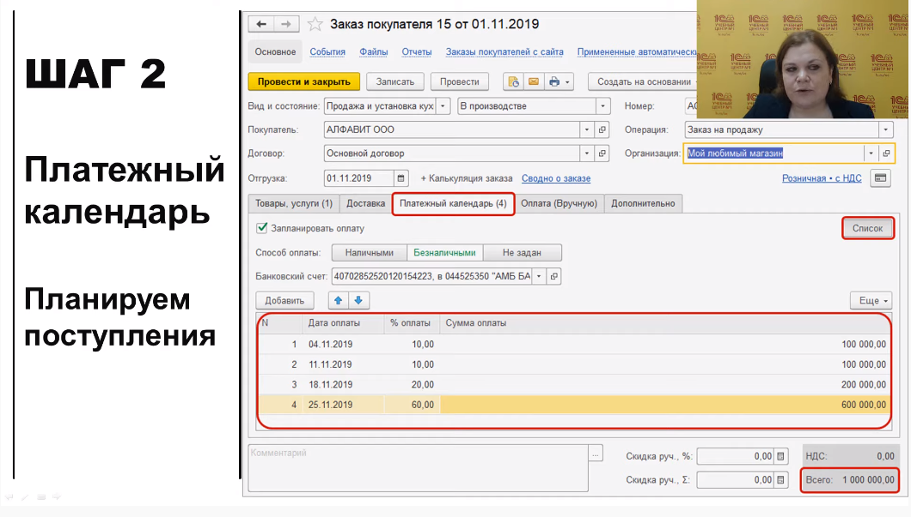

Slide 15
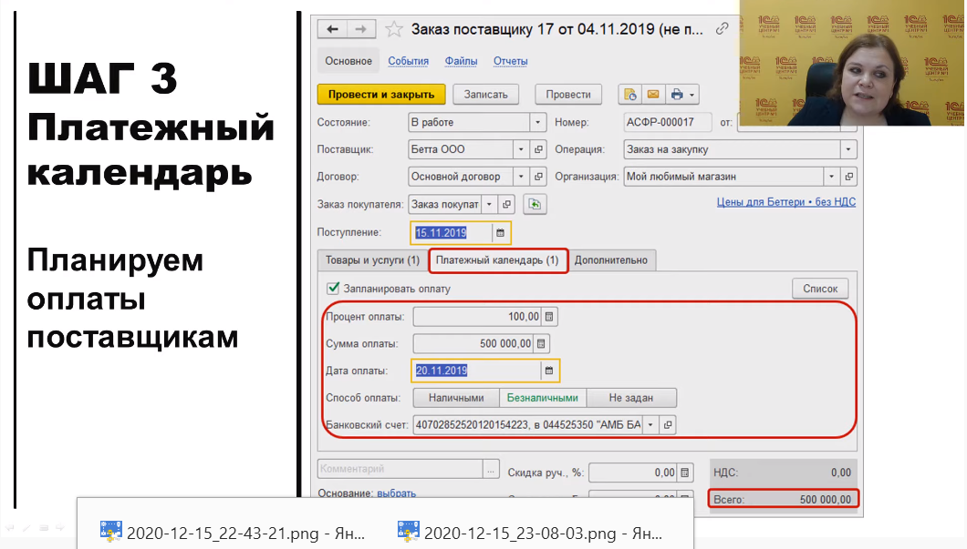

Slide 16
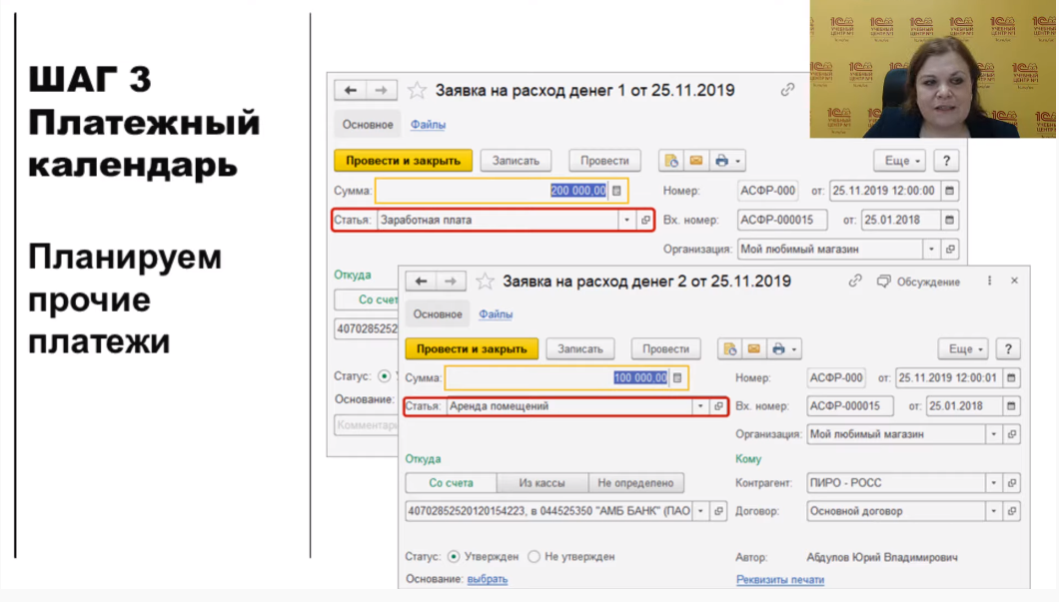

Slide 17
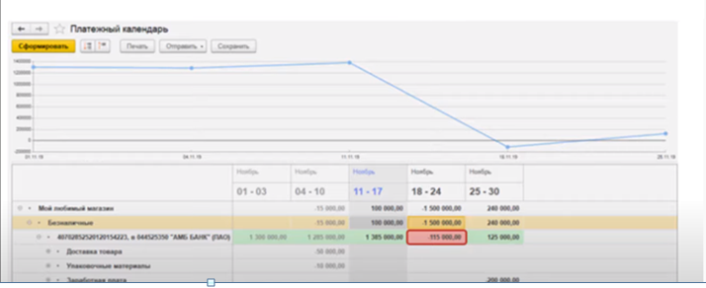
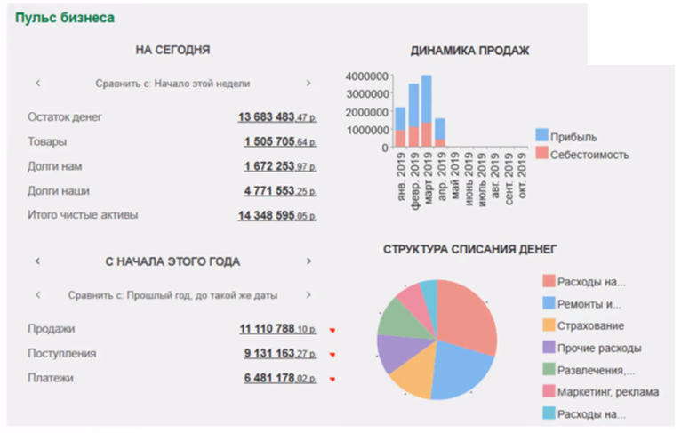
Анализ отчета. Кассовый разрыв

Slide 18
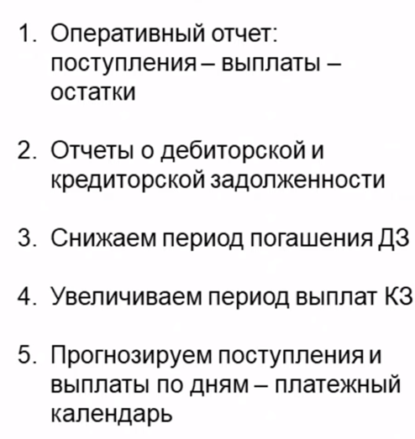
Управление ДС:

Slide 19
БИЗНЕС-АНАЛИЗ
УПРАВЛЕНИЕ ПРИБЫЛЬЮ

Slide 20
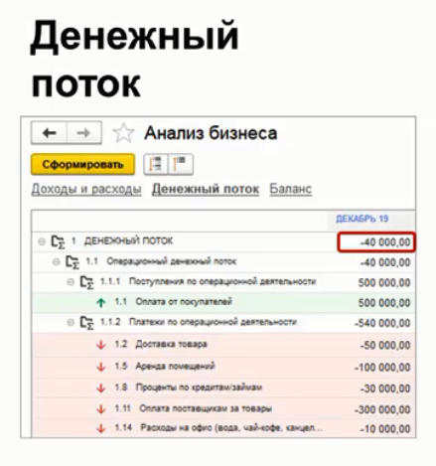
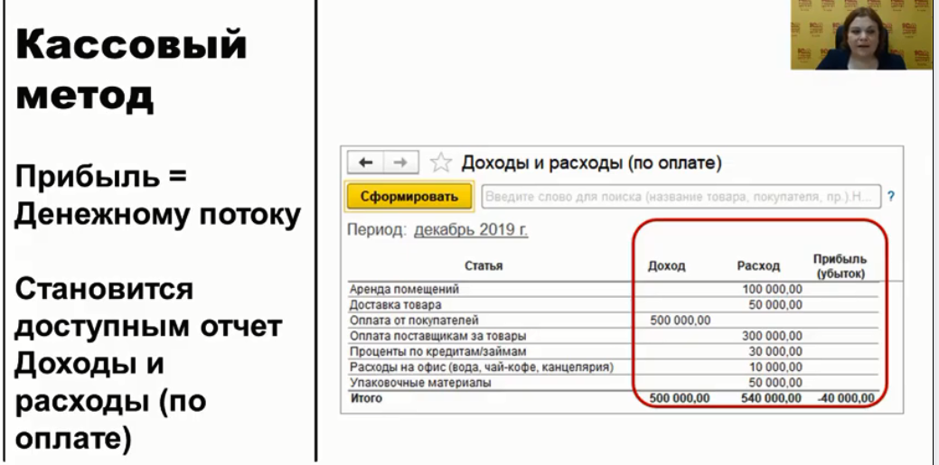

Slide 21
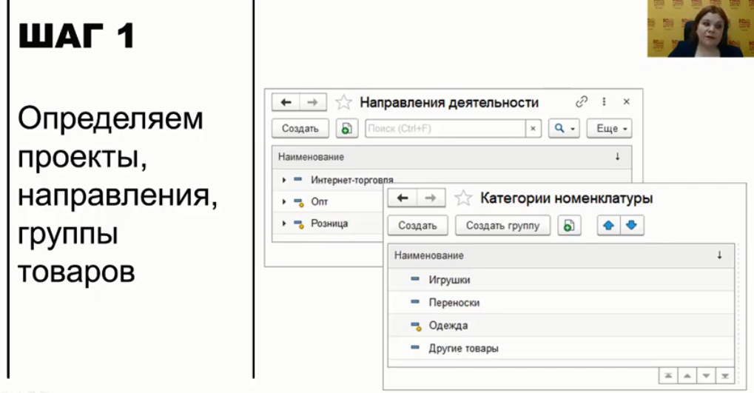
Но! Метод начисления эффективнее

Slide 22
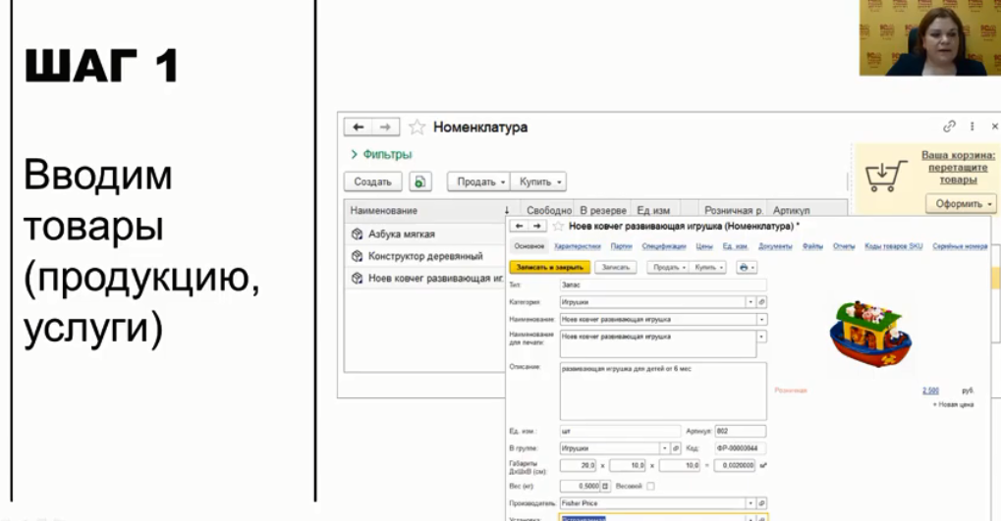

Slide 23
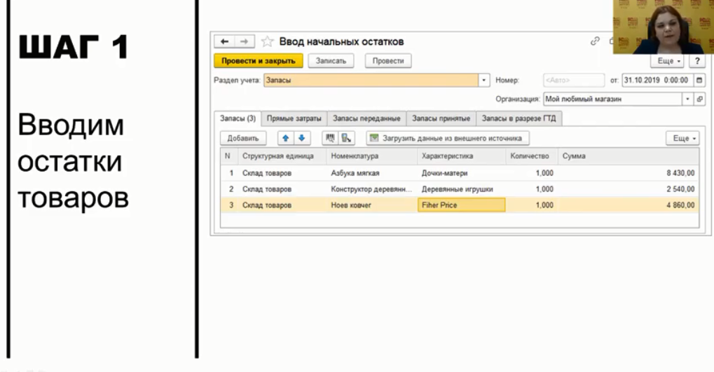

Slide 24
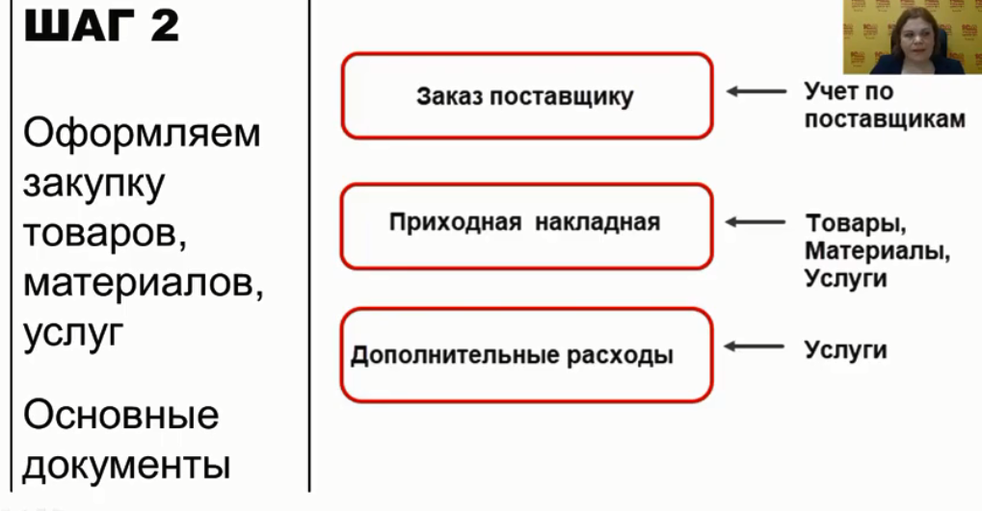

Slide 25
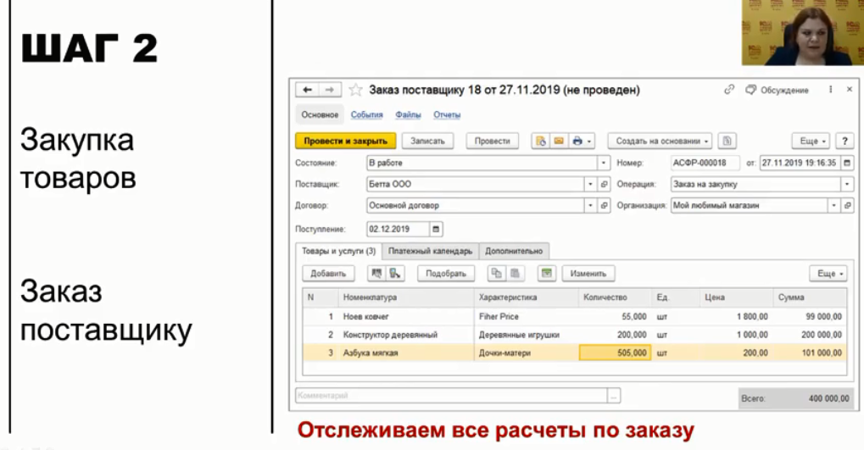

Slide 26
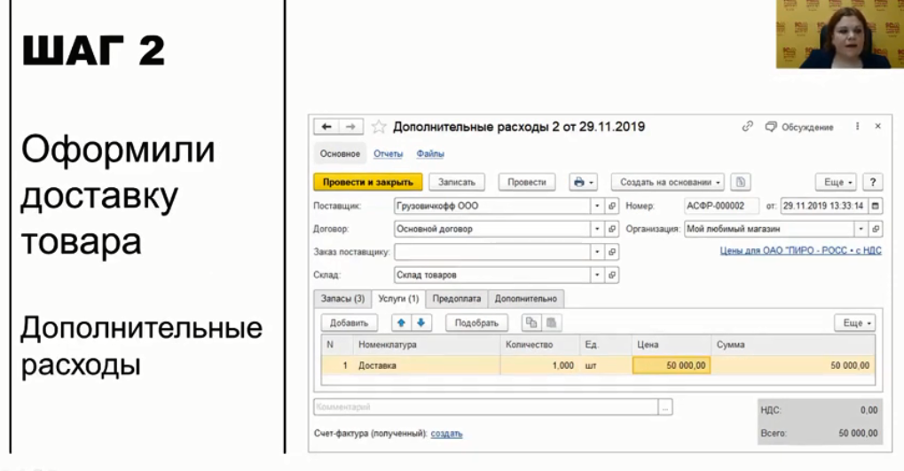

Slide 27
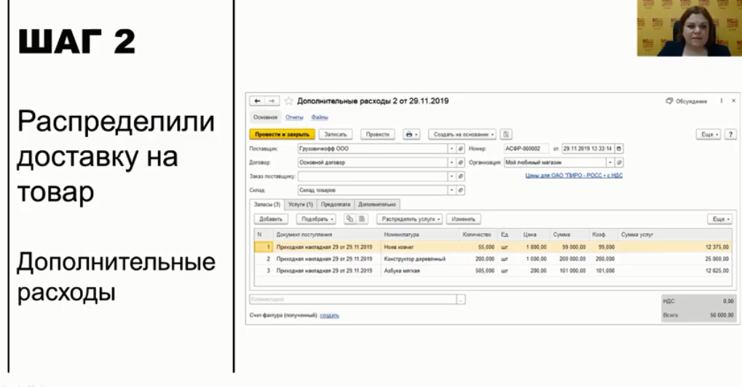

Slide 28
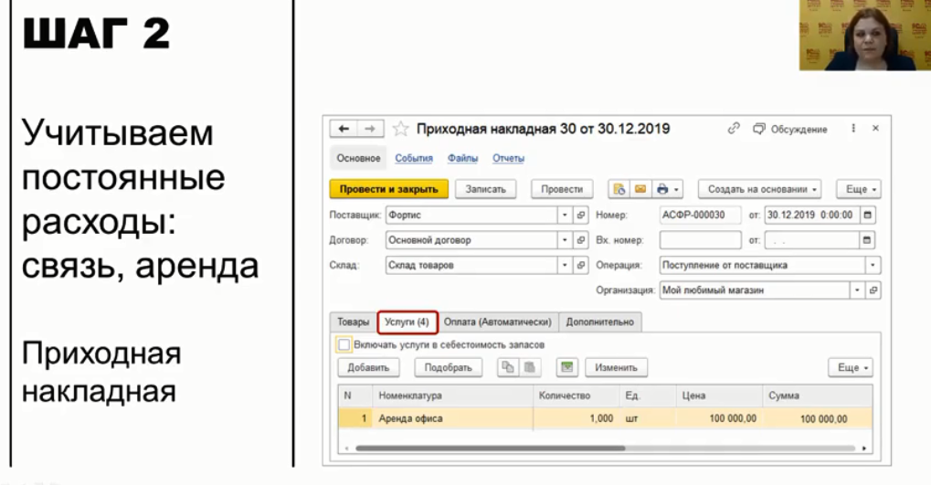

Slide 29
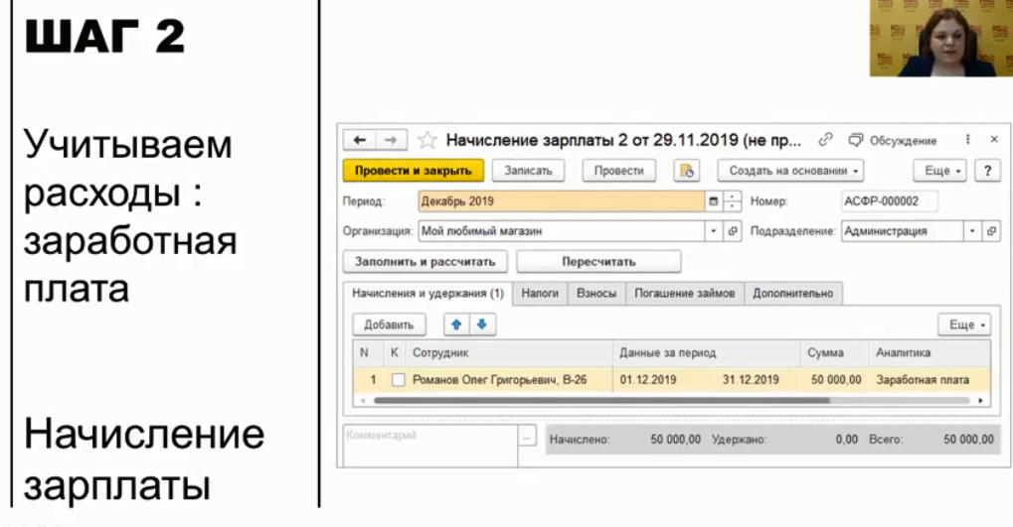

Slide 30
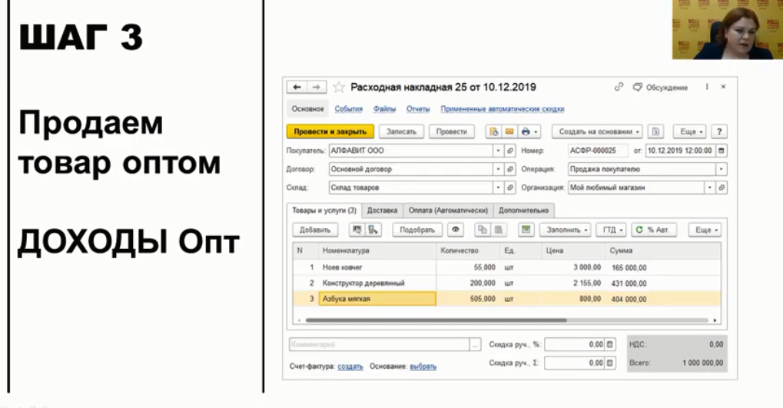
с

Slide 31
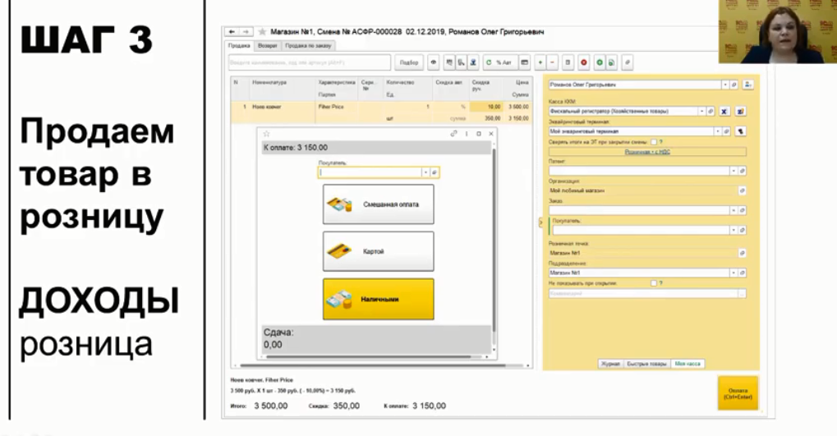
с

Slide 32
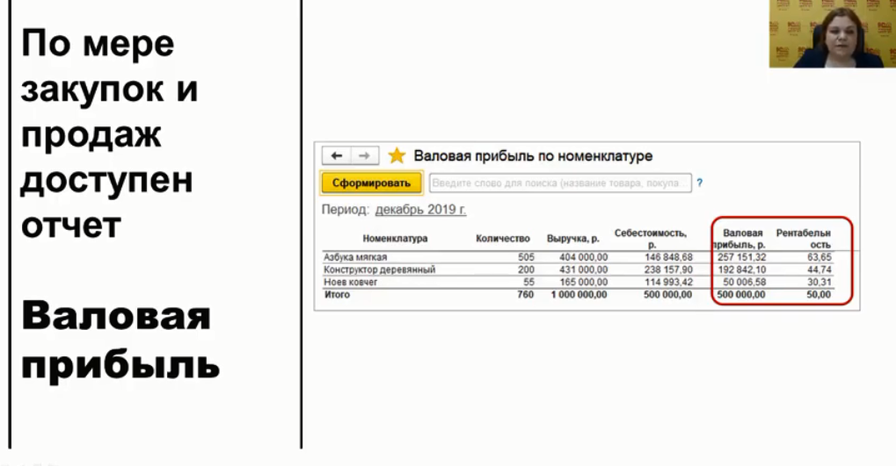
с

Slide 33
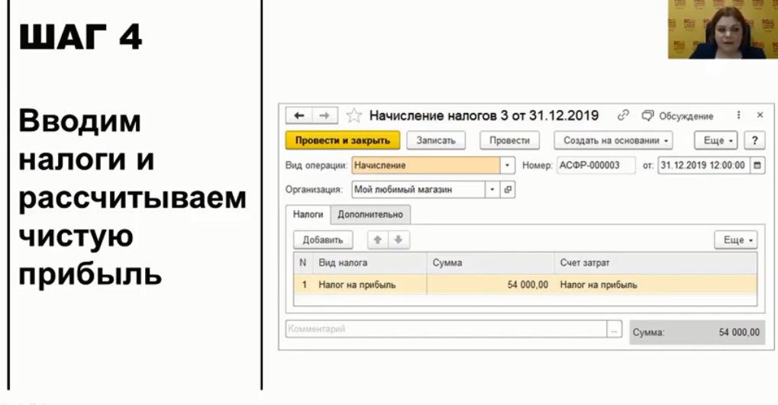
с

Slide 34
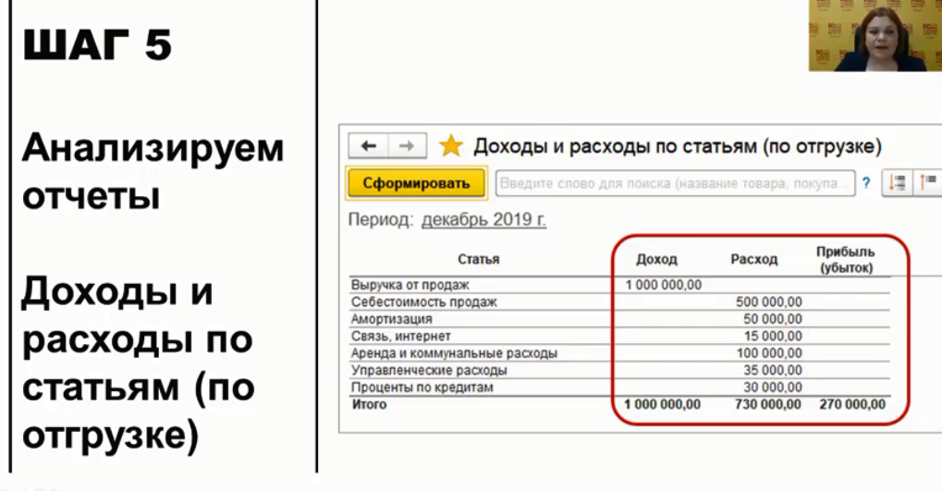
с

Slide 35
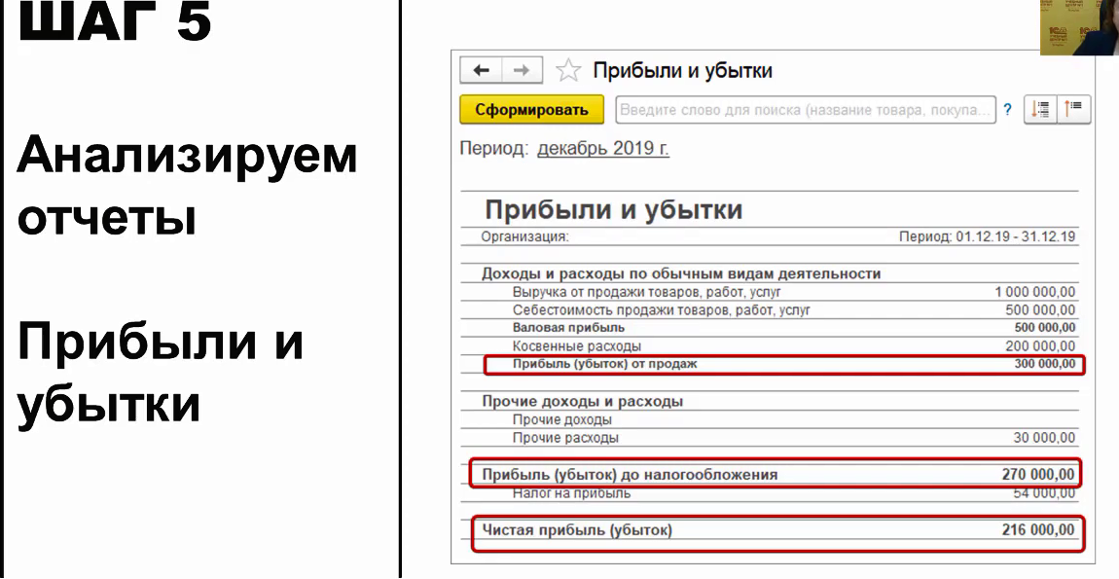
с

